Slide 1
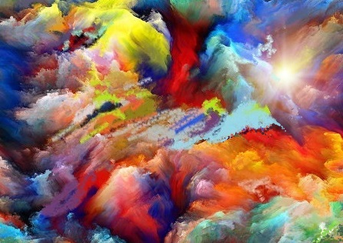


 |  |  | Obchodní akademie a Střední odborná škola, gen. F. Fajtla, Louny, p. o., Osvoboditelů 380, Louny
Číslo projektu | CZ.1.07/1.5.00/34.0052 | Číslo sady |  | 27 |  | Číslo DUM | 3.2._27_06
Předmět | Odborné kreslení
Tematický okruh | Techniky kresby a malby - Kreslířské a malířské potřeby - 5
Název materiálu | Odborné kreslení
Autor | Zuzana Koděrová
Datum tvorby | 11. 10. 2013 | Ročník |  |  | ARR 1
Anotace Žáci jsou v prezentaci seznámeni s technikami kresby a malby, s materiály a výtvarnými potřebami, s odborným názvoslovím předmětu Odborné kreslení
Metodický pokyn: prezentace, výklad s pracovním listem pro žáky cílová skupina žáků: 16 – 19 let
Autorem materiálu a všech jeho částí, není-li uvedeno jinak, je Zuzana Koděrová.
Dostupné z Metodického portálu www.rvp.cz, ISSN: 1802-4785. Provozuje Národní ústav pro vzdělávání, školské poradenské zařízení a zařízení pro další vzdělávání pedagogických pracovníků (NÚV).“
©c.zuk

Slide 2
Odborné kreslení
Techniky
kresby a malby
Kreslířské a malířské
potřeby - 5
©c.zuk

Slide 3
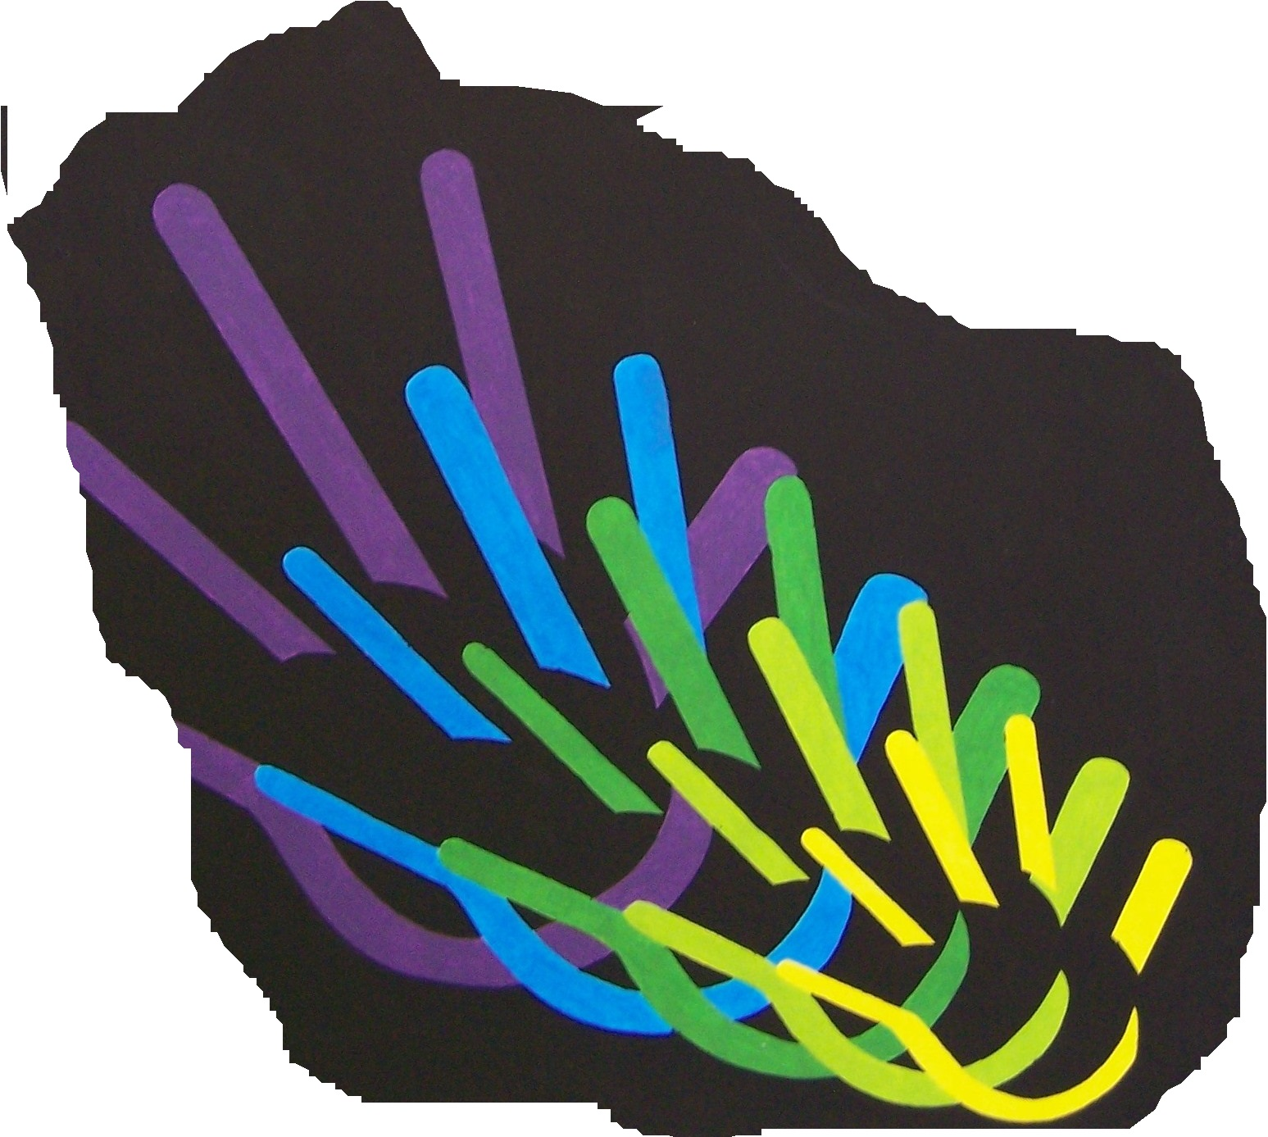
Kreslířské a malířské potřeby
Podle výtvarné techniky
dělíme výtvarné potřeby na:
1. potřeby pro suché techniky
2. potřeby pro mokré techniky
Archiv autora
©c.zuk

Slide 4
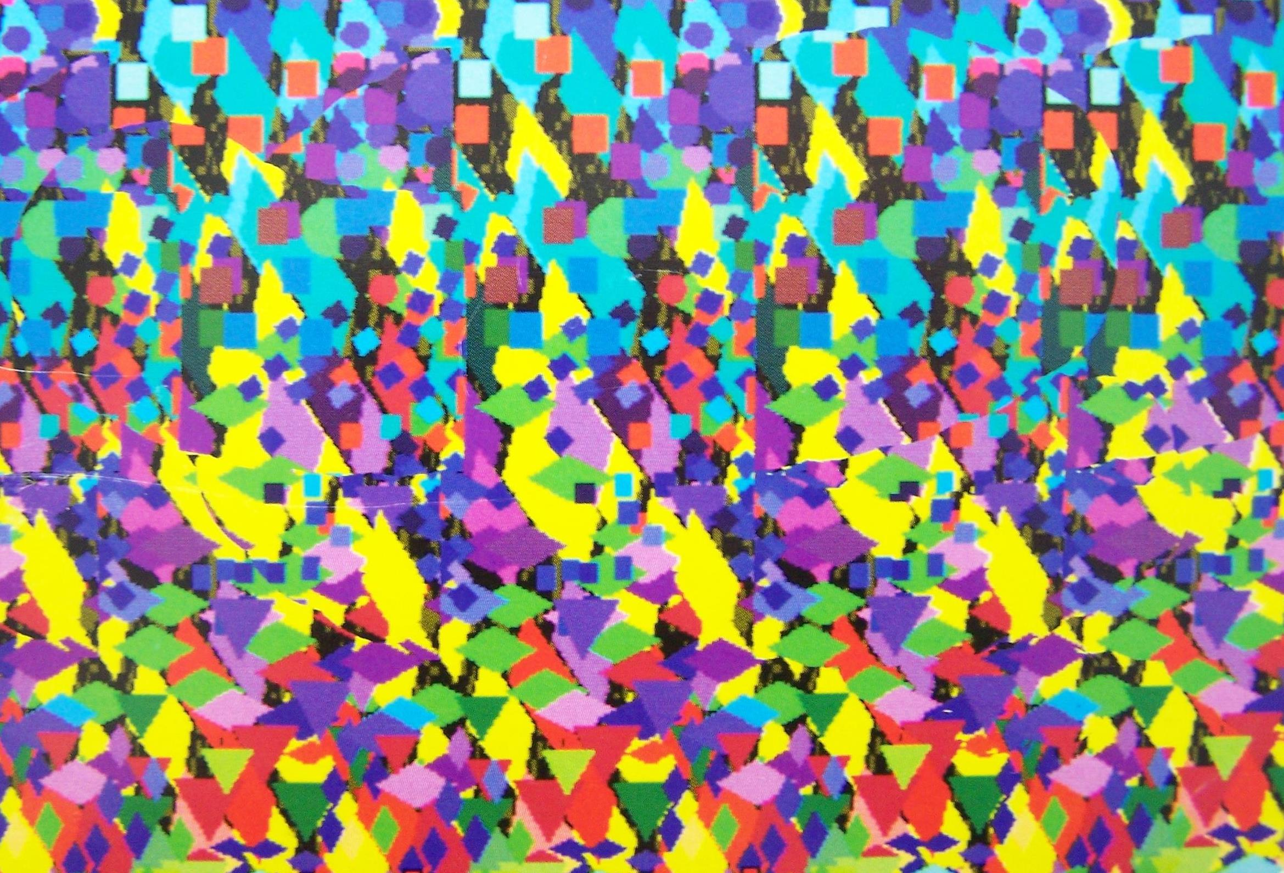
Mokré techniky
Pro různé výtvarné techniky (mokré)
se vyrábí obrovské množství druhů barev,
liší se od sebe právě chemickým složením
Z hlediska chemického složení druhy barev tvoří:
BARVIVO A PIGMENTY
POJIDLO
3. ŘEDIDLO
Archiv autora
©c.zuk

Slide 5
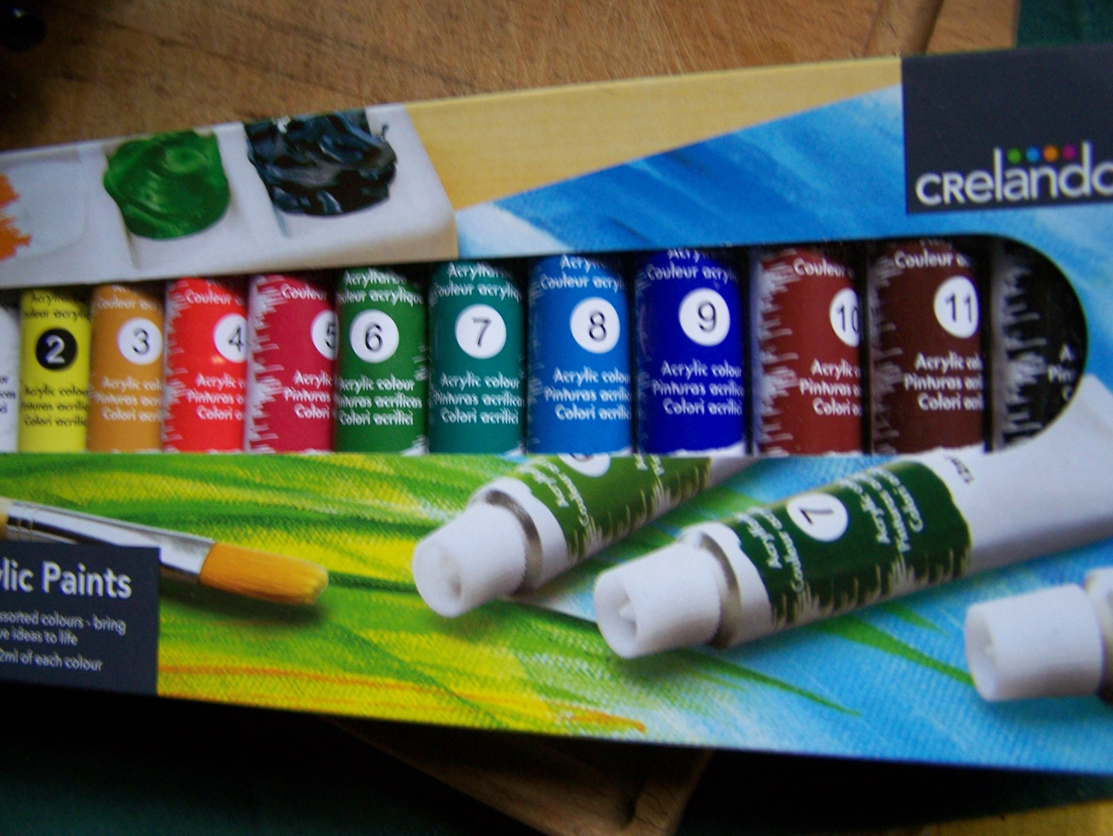
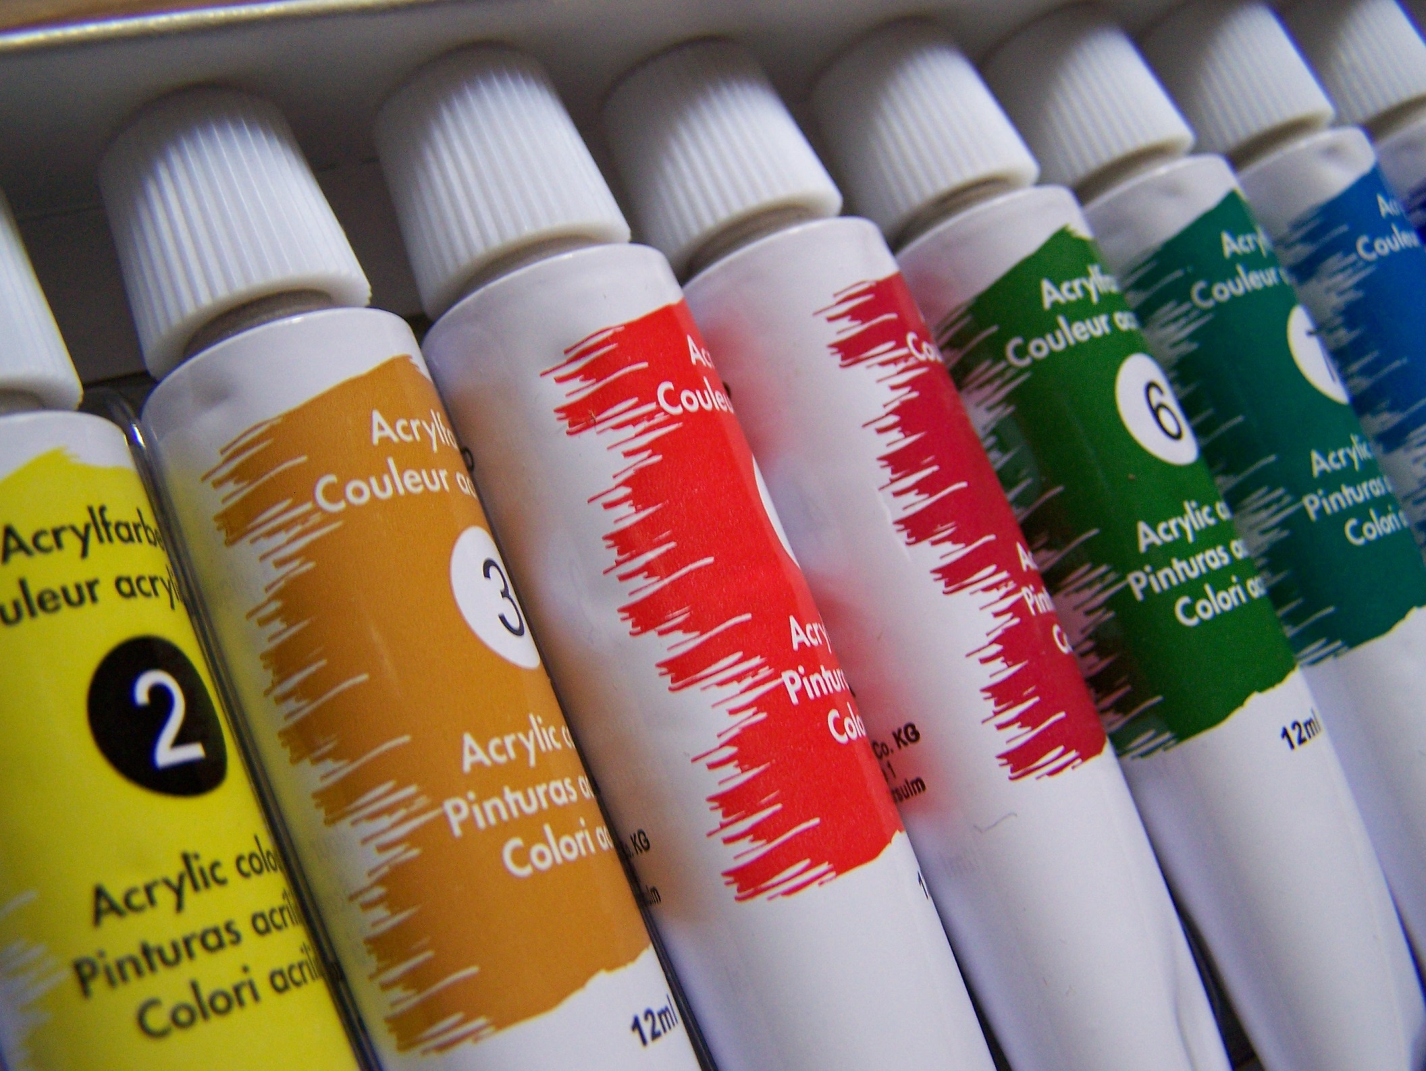
Akrylové barvy
Archiv autora
Každá barva má svůj vlastní název (většinou anglický
či podle chemického složení - český) také číselné značení odstínu,
nebo podle výrobce jen prosté pojmenování barvy.
Například green, yellow, dark, kadmium žluť citrónová, bílá, hnědá
tmavá, zeleň listová, okr, modř, ultramarín, apod.
Archiv autora
©c.zuk

Slide 6
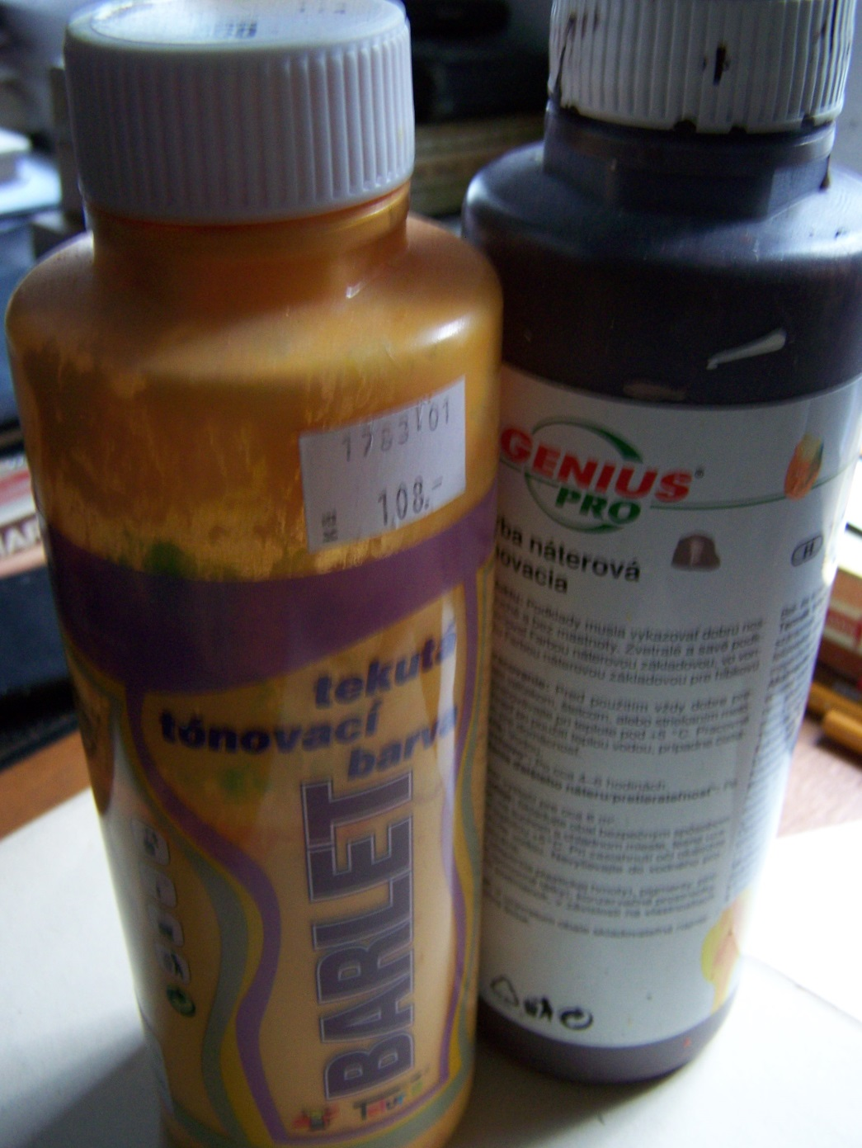
Acrylic colours
Různé druhy a značky
i podle složení barvy.
Roztírají se pouze vodou.
Vlastnostmi podobné balakrylům.
Po zaschnutí jsou nesmazatelné, nedají
se vyprat, vytvoří souvislou
tvrdší vrstvu.
Prodávají se v sadách.
Nejvíce používané jsou
k malbě obrazu, oděvu,
na dřevo, kůži a jiné
materiály.
Velká balení = tónovací barvy
Archiv autora
©c.zuk

Slide 7
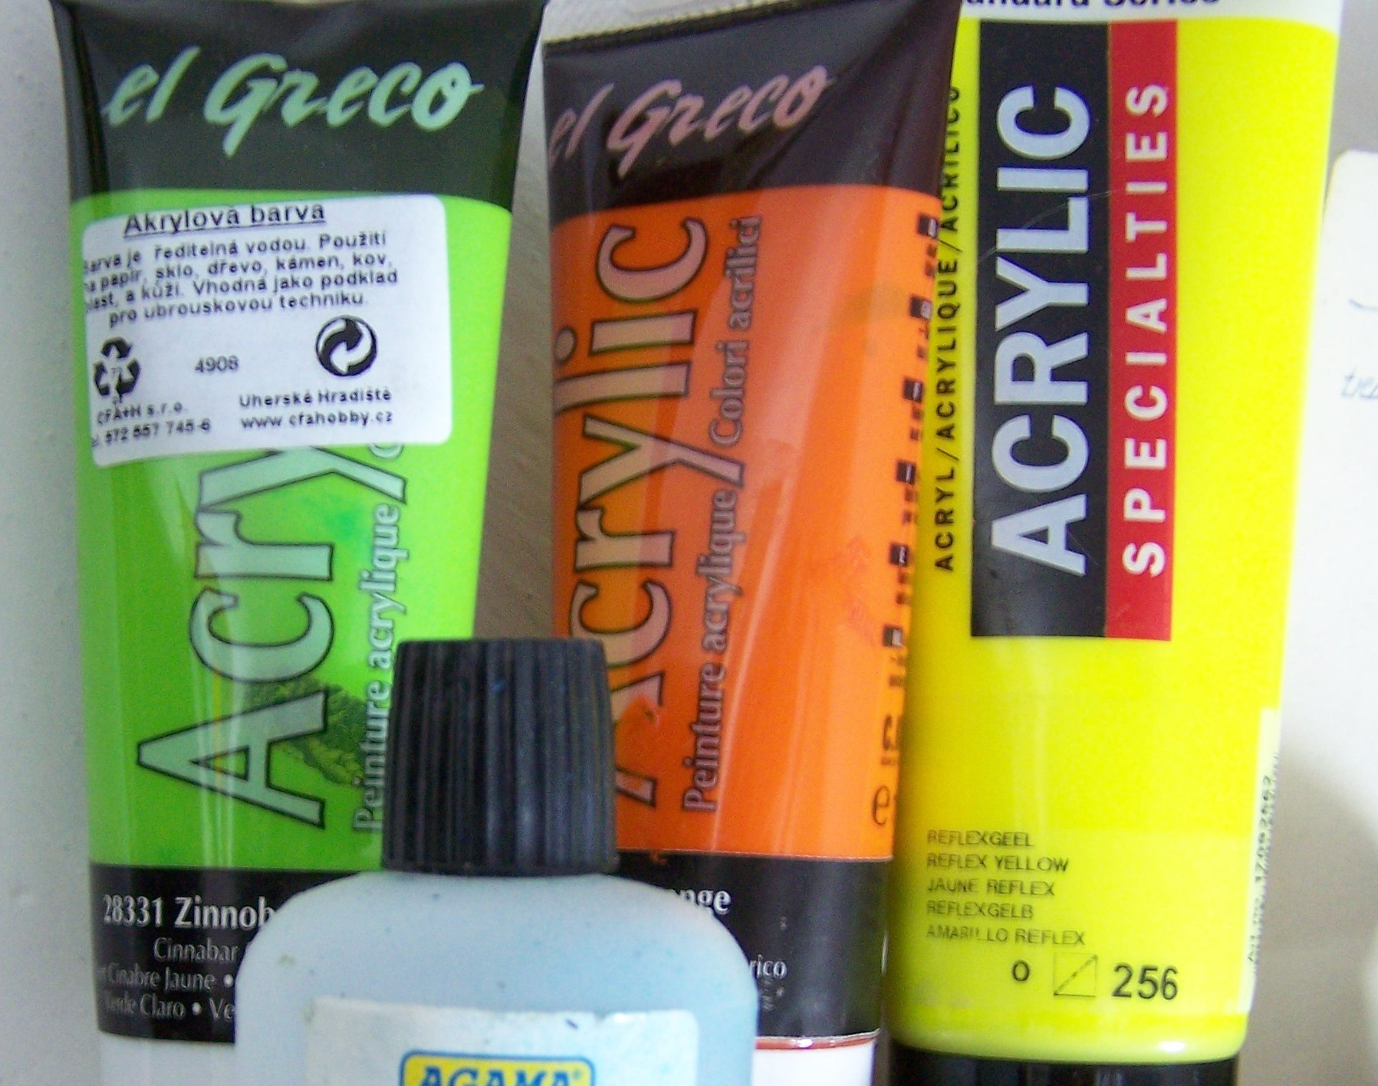
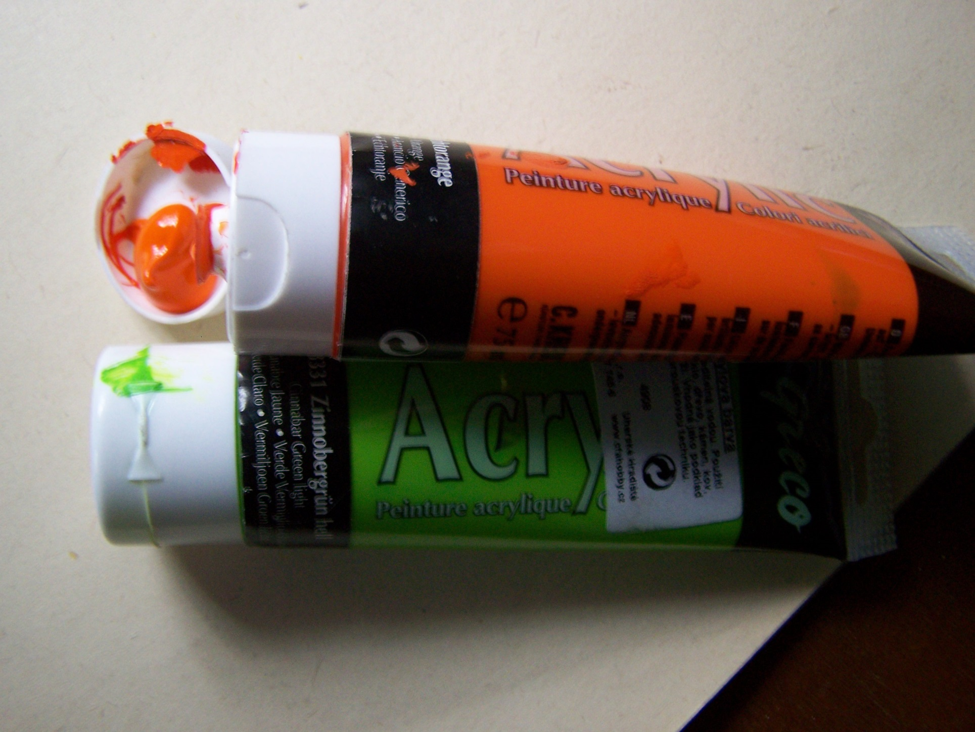
Speciální akrylové barvy
Značkové nebo speciální akrylové barvy se používají
i na jiné techniky (na textil, plakáty nebo airbrush).
Velmi dobře se mísí, proto jsou cenově výhodnější jen základní odstíny, jiné barvy se cenově liší od způsobu použití odstínů.
akrylové barvy – velmi oblíbené pro střední cenovou dostupnost
Archiv autora
Archiv autora
©c.zuk

Slide 8
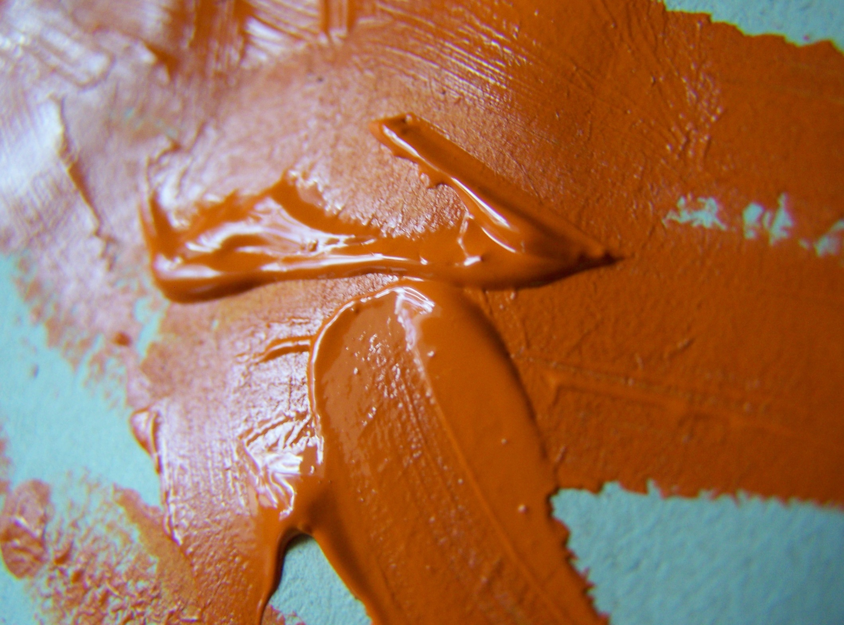
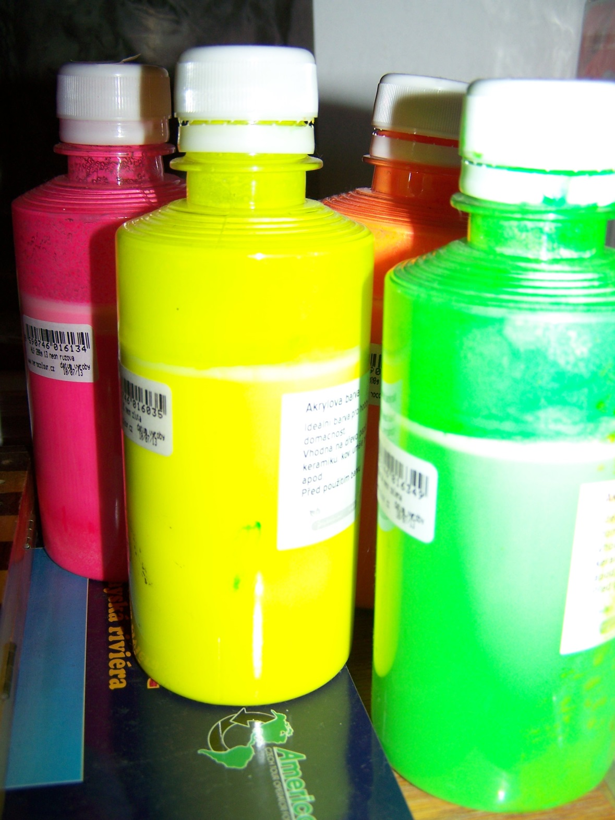
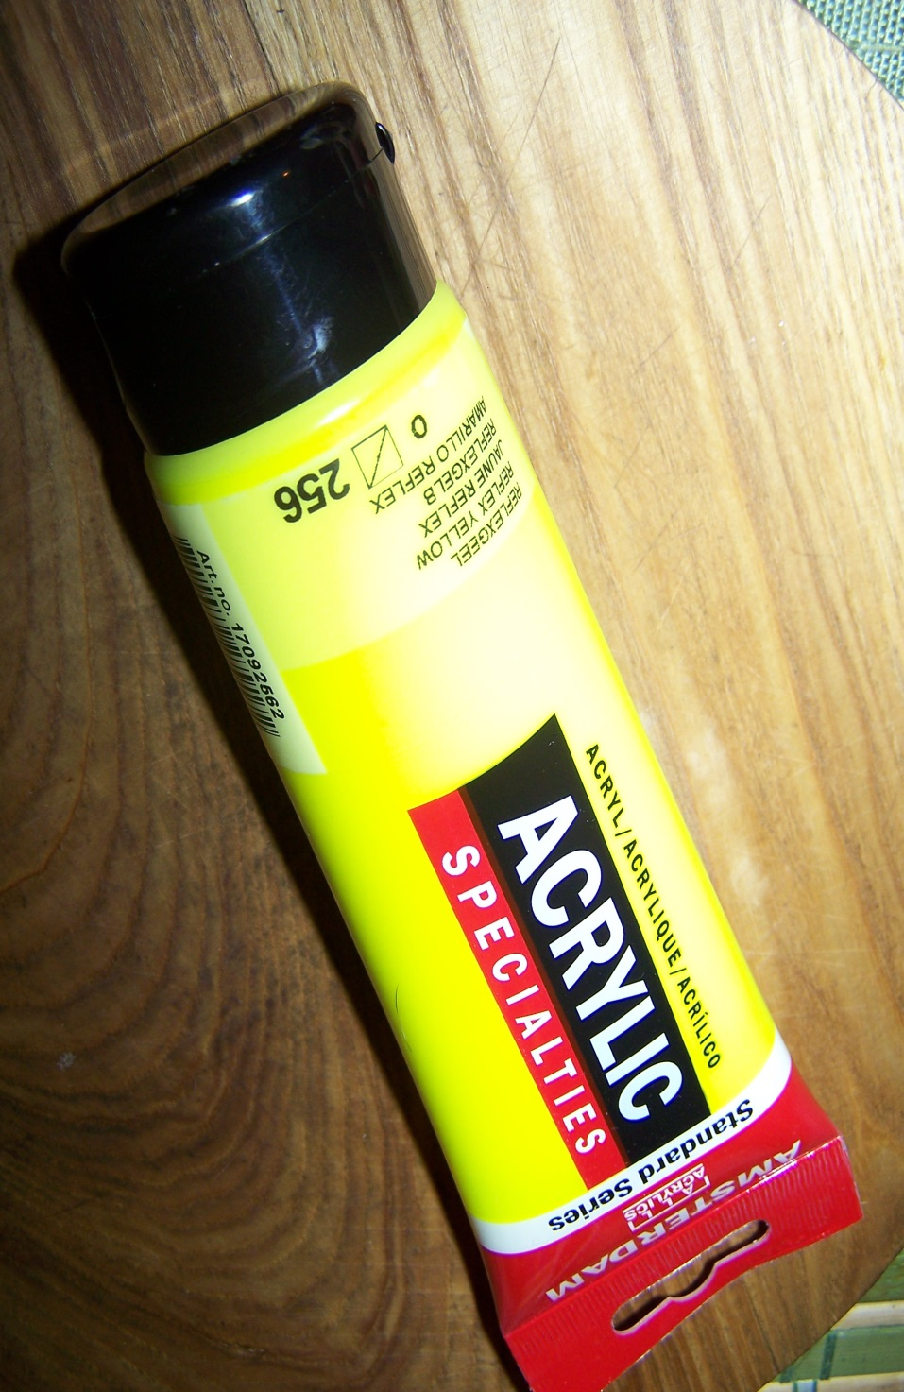
Holandská neonová barva
Hustota akrylové barvy neon oranž
Barvy speciální, dražší, mají hustější konzistenci.
Jsou výborné pro malbu důkladných zářivých ploch plakátů, balení od 15 ml.
Naše neonové barvy jsou průhlednější, avšak svůj účel plní.
Jsou levnější, dostupné ihned ve větším balení – od 250 ml.
České plakátové barvy, neonové
Archiv autora
Po zaschnutí vytváří omyvatelný, lesklý, tvrdý povrch.
Archiv autora
Archiv autora
©c.zuk

Slide 9
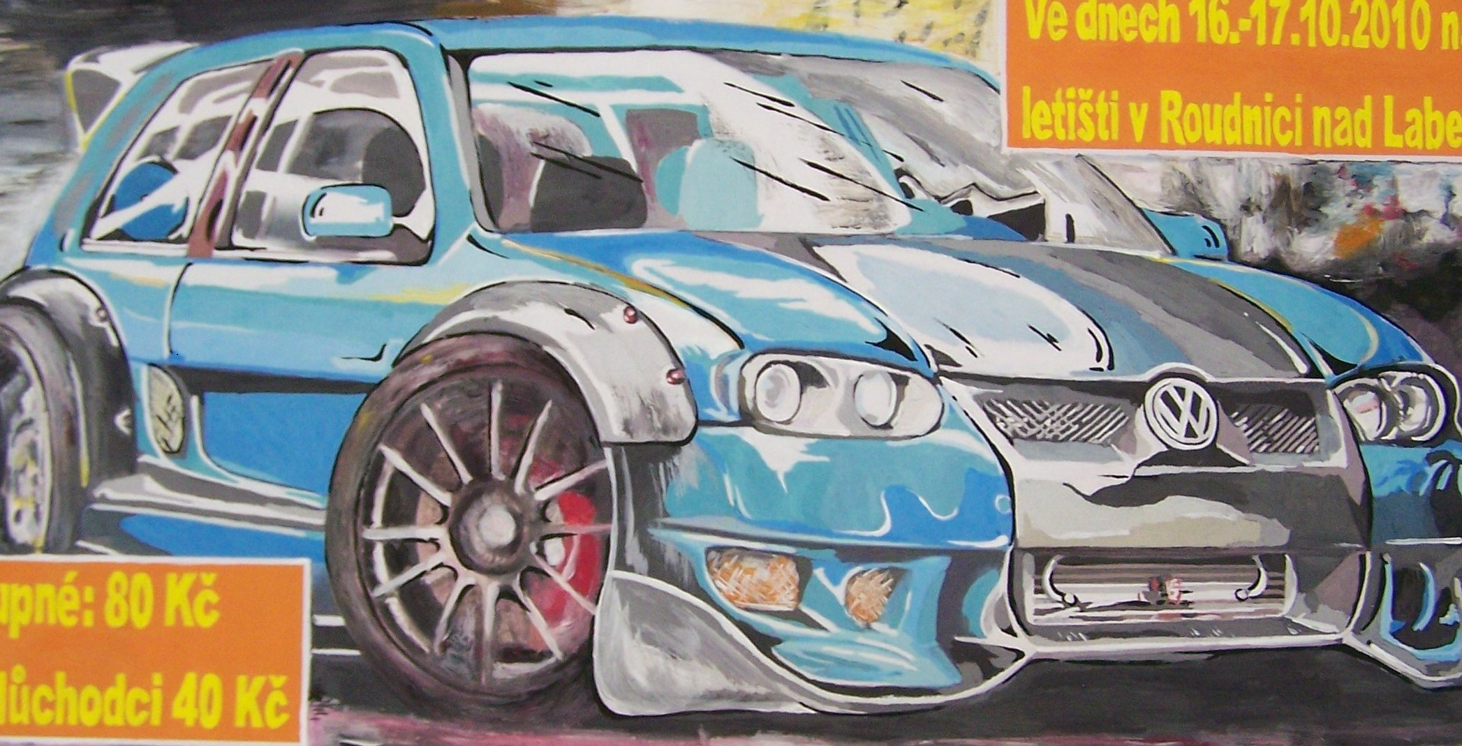
akrylové barvy v ploše plakátu
Archiv autora
©c.zuk
©c.zuk

Slide 10
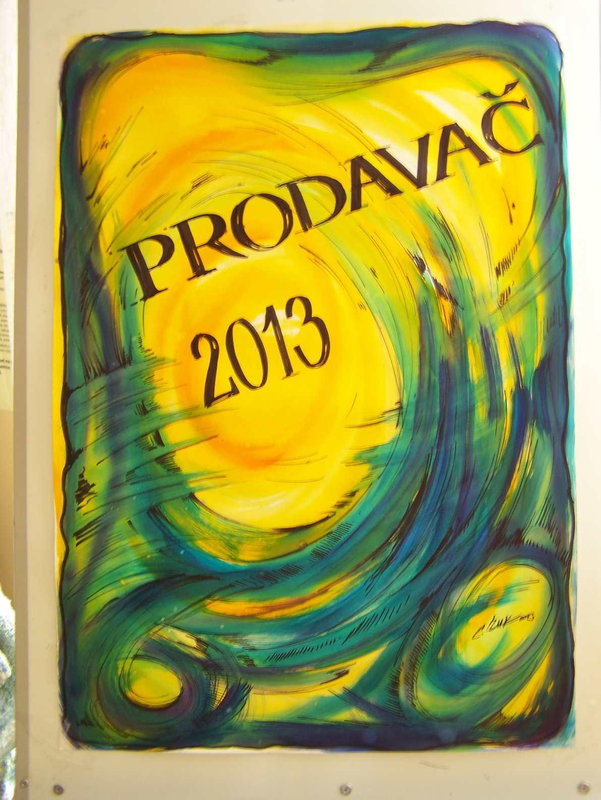
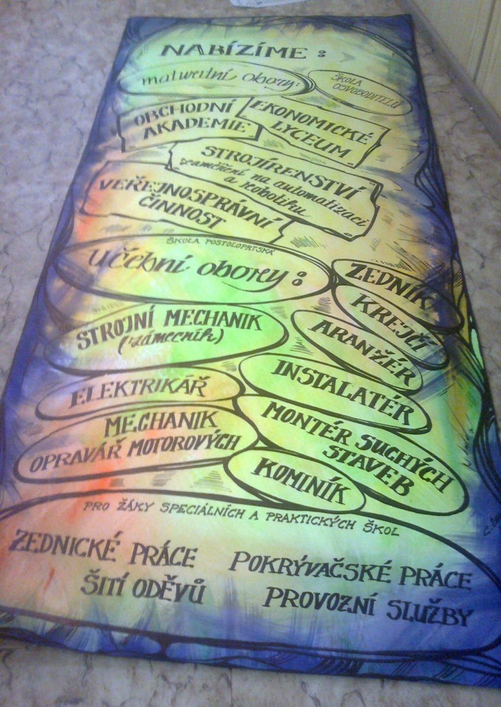
akrylové neonové barvy v ploše plakátu
Archiv autora
©c.zuk
Archiv autora
©c.zuk
©c.zuk

Slide 11
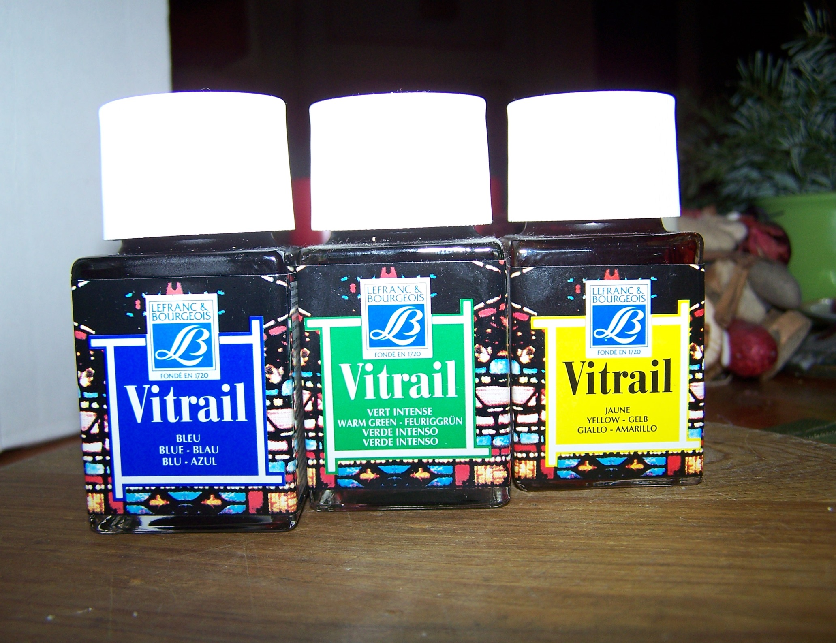
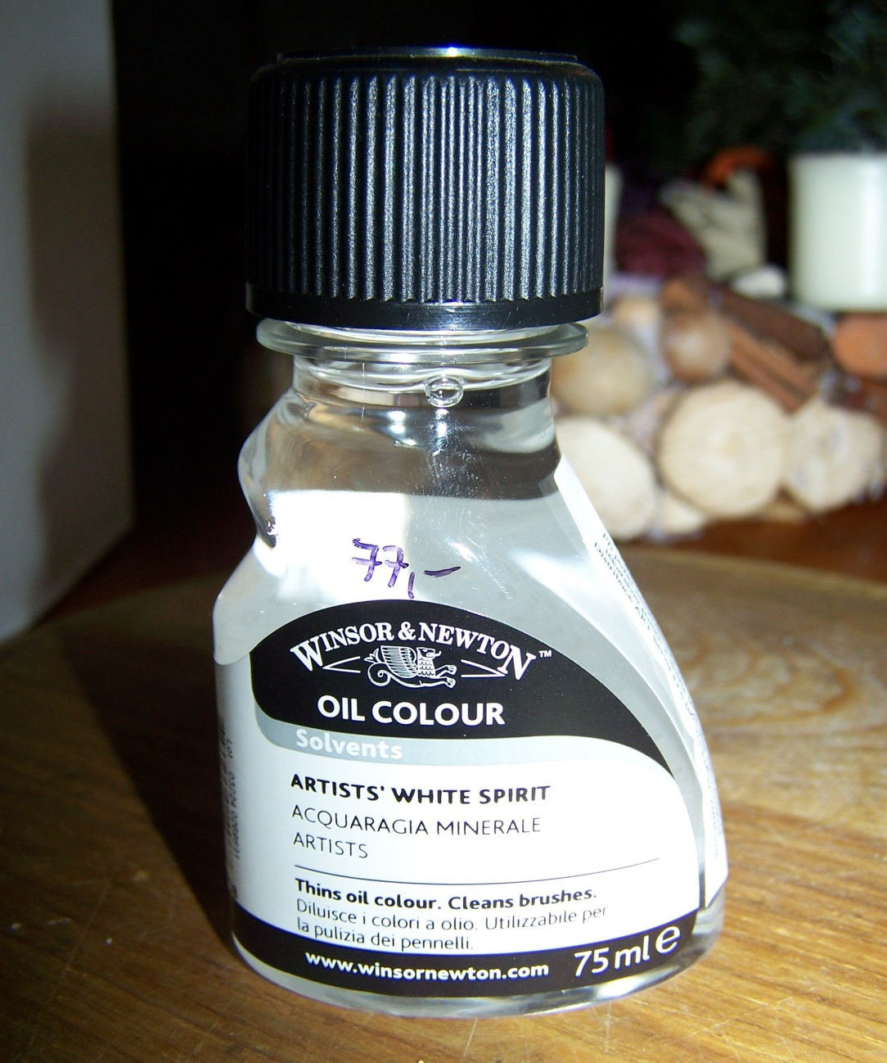
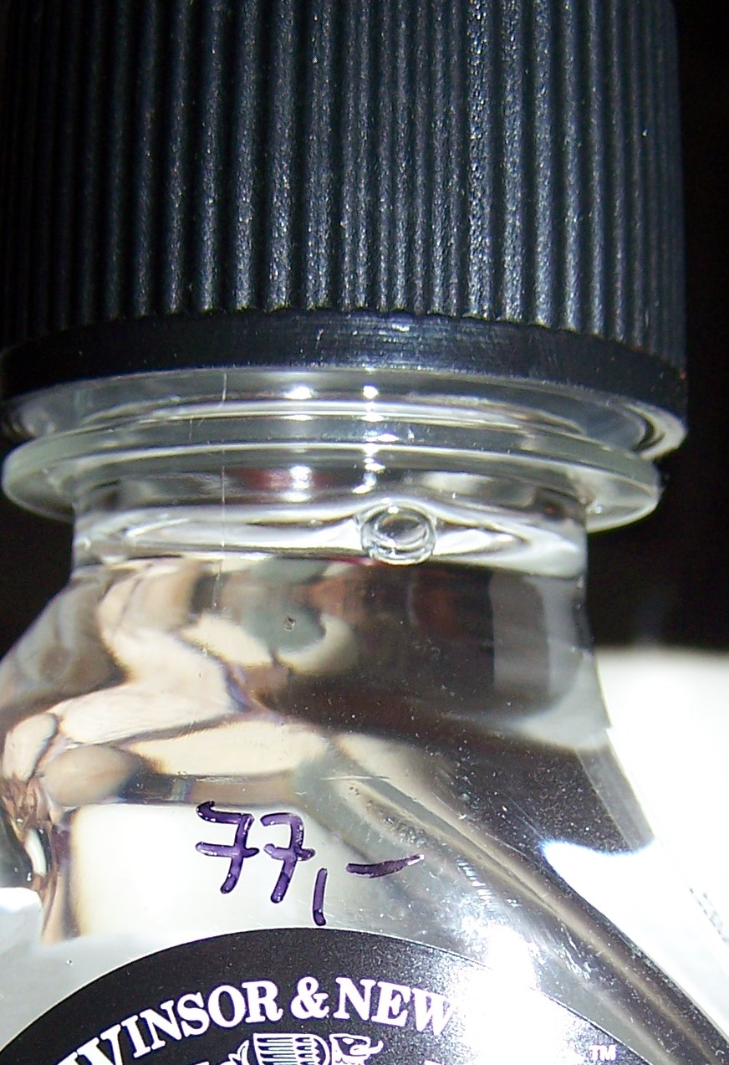
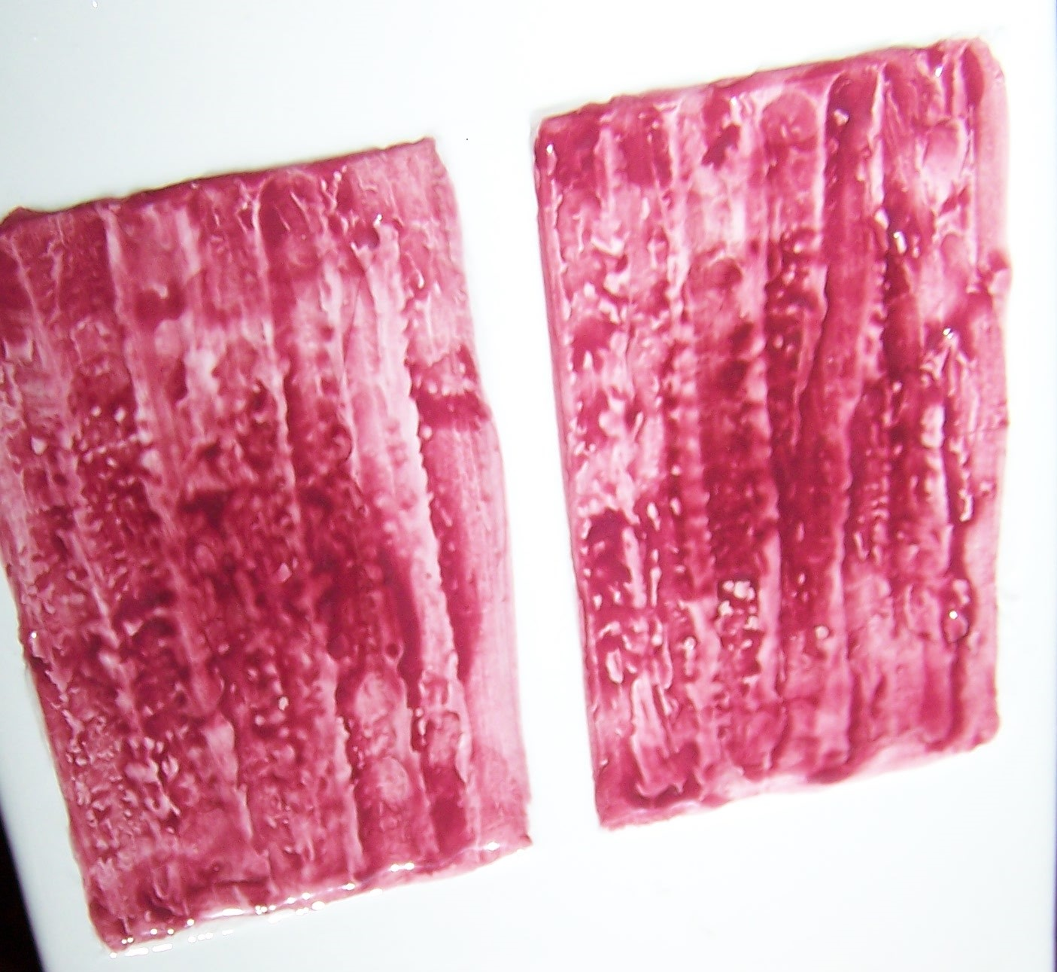
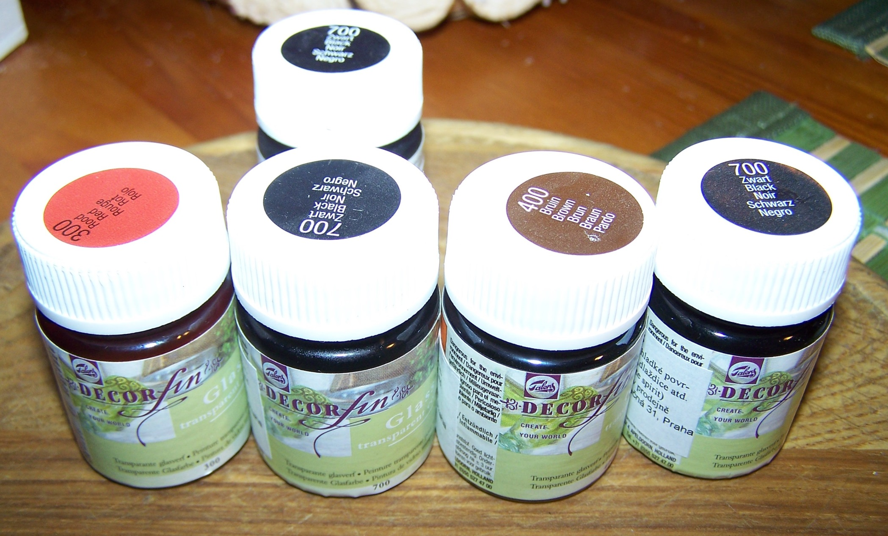
Speciální barvy na sklo, keramiku, kov, textil a dřevo
Speciální barvy na sklo - vitrážové
Jsou transparentní, po nánosu slabé vrstvy zanechávají barevnou stopu, pestrou a čirou.
Malují se jimi vitrážová skla, sklo, skleněné předměty.
Ke kolorování jsou hnědé a černé.
Neředí se, pouze záměrně.
Nákladné na pořízení, doplňují se speciálními laky, které napodobují např. starožitné zapraskání barev apod.
Barvy na keramiku
Některé barvy jsou ředitelné transparentními, speciálními laky a ředidly.
Různé druhy a značky i odstíny podle složení barvy a použití.
Roztírají se pouze vodou nebo různými vodou ředitelnými laky.
Po zaschnutí jsou nesmazatelné, rozlišují se použitím na odlišný materiál.
Prodávají se po kusech, balení od 10 ml., nebo v uměleckých sadách.
Archiv autora
Archiv autora
Archiv autora
©c.zuk

Slide 12
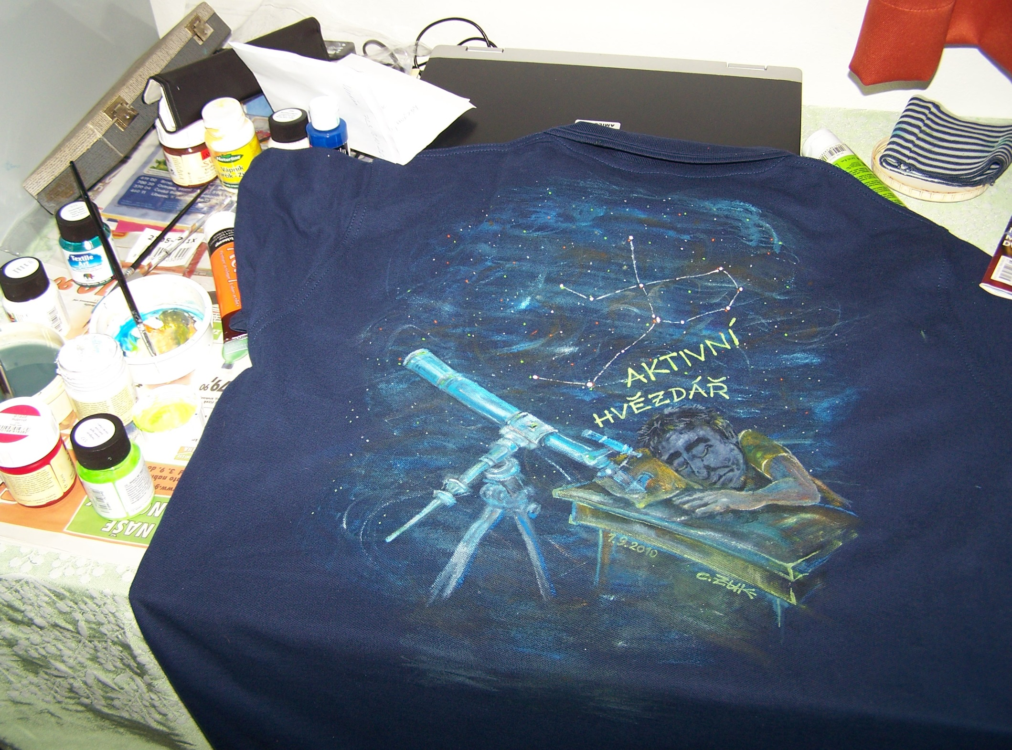
Speciální barvy na textil
Roztírají se vodou štětci.
Jsou v sadách i po kusech
v mnoha odstínech.
Patří mezi často používané výtvarné potřeby.
Obraz namalovaný barvami
je nesepratelný, barvy vydrží
až teploty praní do 90 stupňů.
Některé barvy zanechávají jen průhlednou stopu, liší
se svým složením a použitím
na různé druhy textilu.
Snadno se mísí, proto jsou
i výhodné sady jen základních
odstínů.
Archiv autora
©c.zuk
©c.zuk

Slide 13
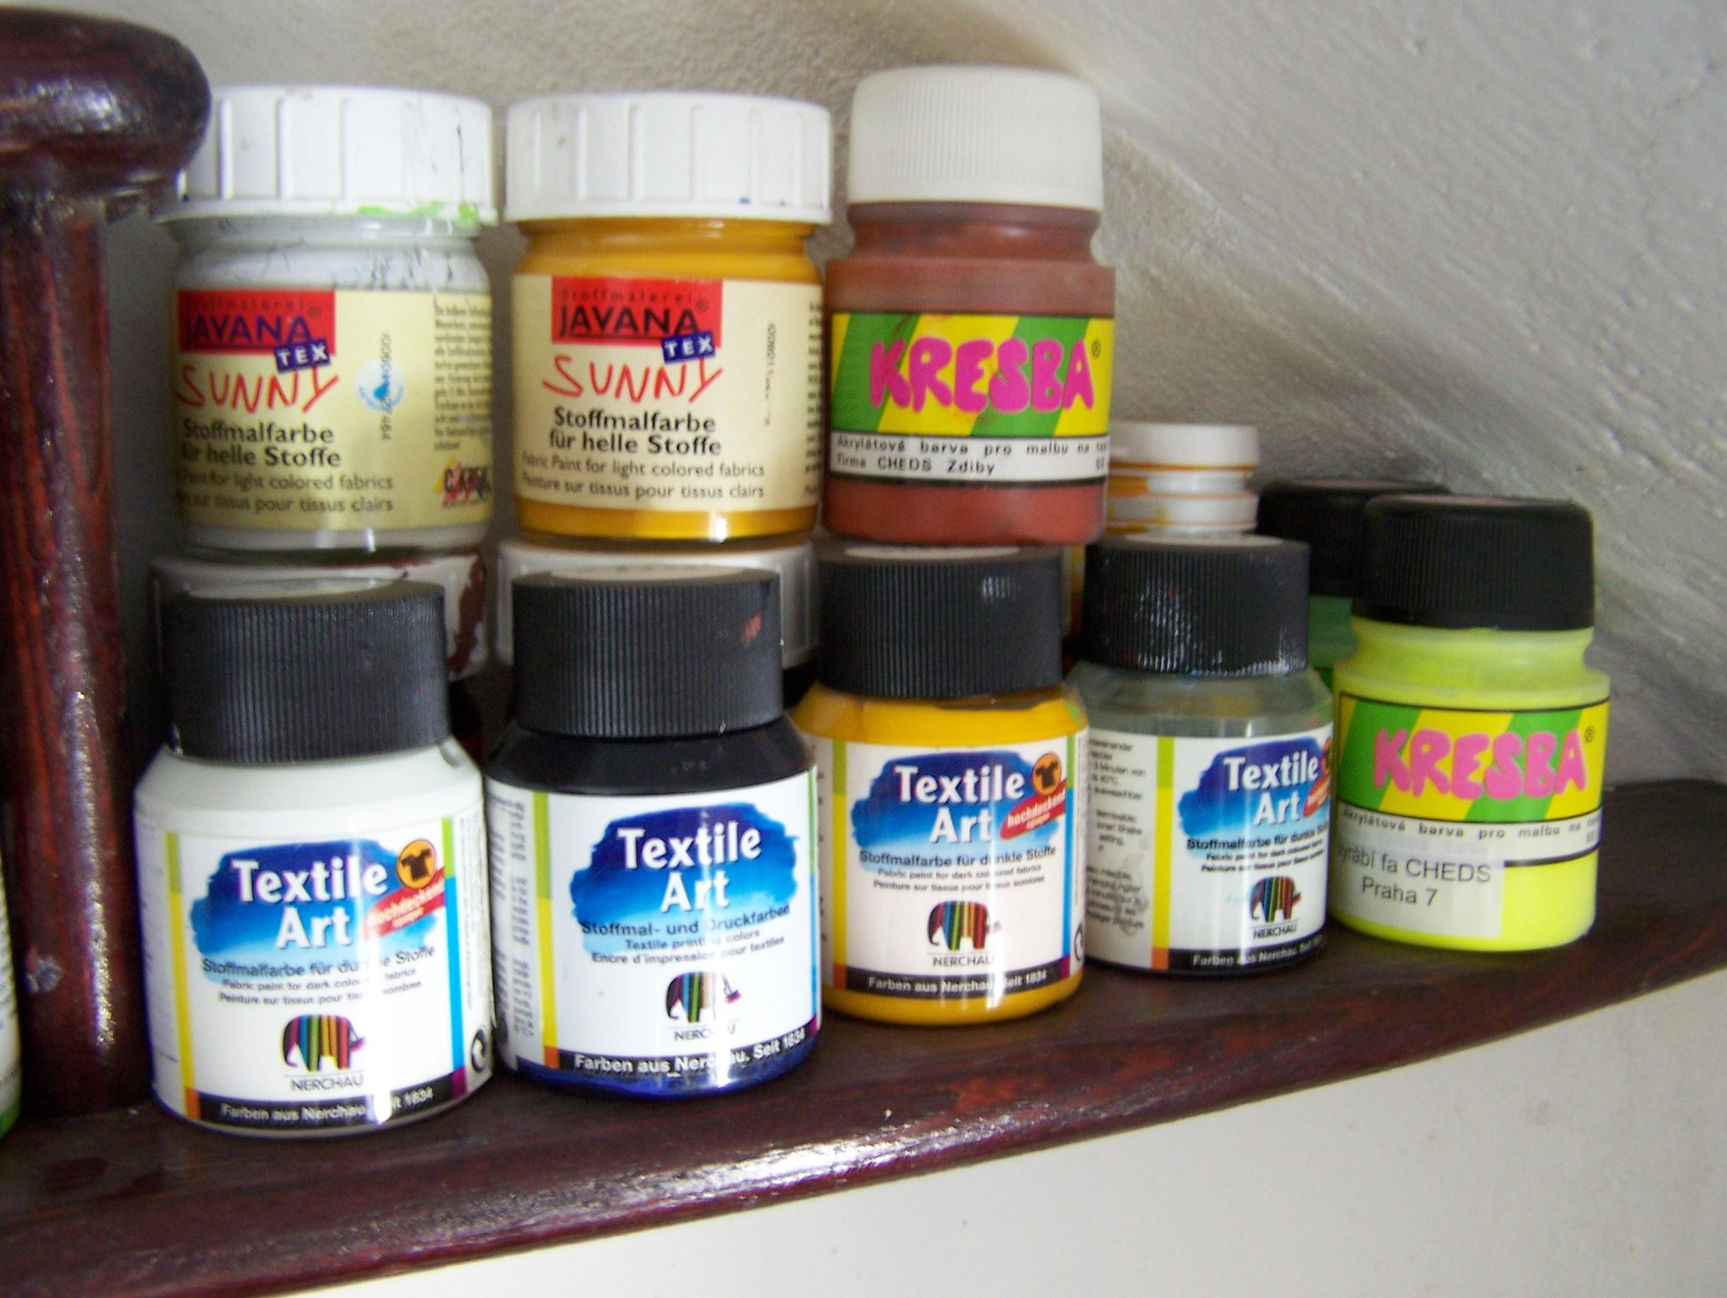
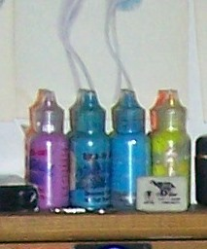
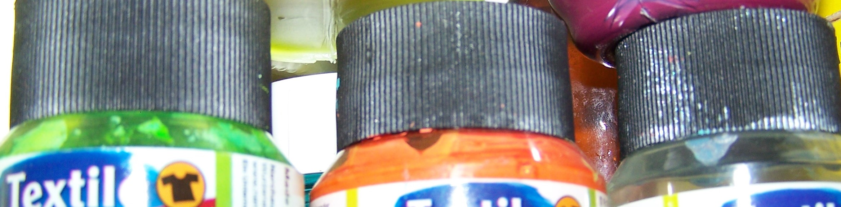
Archiv autora
Archiv autora
PUFFY BARVY se po nahřátí fénem zvětšují objemově a jsou vystouplé z povrchu textilie až do výše 2mm.
ILLUMINAL BARVY mají schopnost svítit v tmavém prostředí, některé se mění odstínem pod vlivem svícení světla ze zářivek na zcela
jiný, než na světle.
Archiv autora
©c.zuk

Slide 14
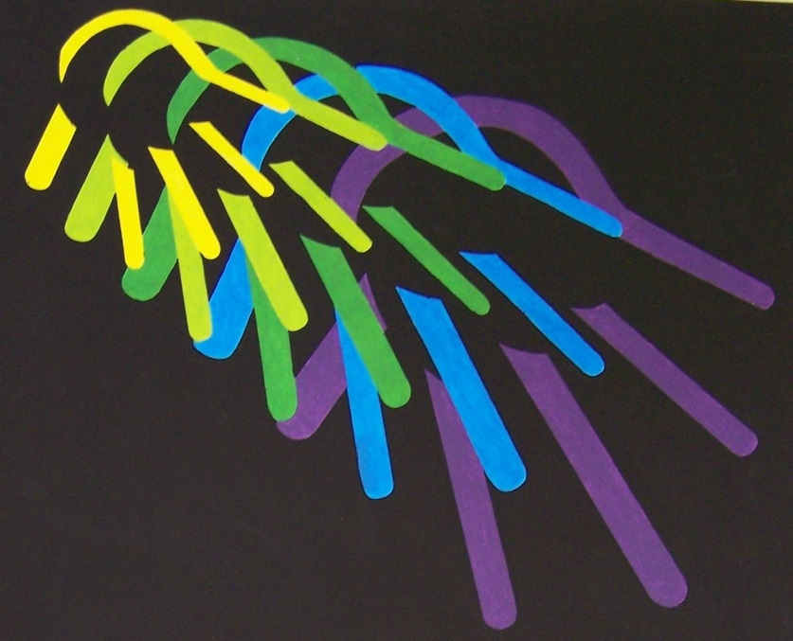
Pracovní list
Namaluj akrylovými barvami podklad pro plakát podle předlohy:
Na formát A4 namaluj barevnou kompozici (skupinu objektů podle předlohy).
Na čtvrtku předkresli slabě tužkou a pak vybarvi akrylovými barvami plochy tak, aby barvy byly syté a pestré.
Pokud nemáš akrylové barvy, nahradit je můžeš temperami.
Archiv autora
©c.zuk

Slide 15
Použitá literatura
[1] archiv autora, KODĚROVÁ, Zuzana. : fotografie: galerie © c.zuk 2000-2014
Autorem fotografií, není-li uvedeno jinak, je Zuzana Koděrová. Autor (Zuzana Koděrová) souhlasí s jejich zveřejněním na Metodickém portálu.
©c.zuk

